Slide 1
Onvervulde kinderwens
Joan Boeke & Lishia Oei
September 2021

Slide 2
Vruchtbaarheidskansen bij kinderwens
Na 6 maanden proberen is 70% zwanger
Na 1 jaar 80%
Na 2 jaar 90%
Kans op zwangerschap bij onbeschermde gemeenschap per menstruatiecyclus is 15-20%
https://richtlijnen.nhg.org/standaarden/subfertiliteit

Slide 3
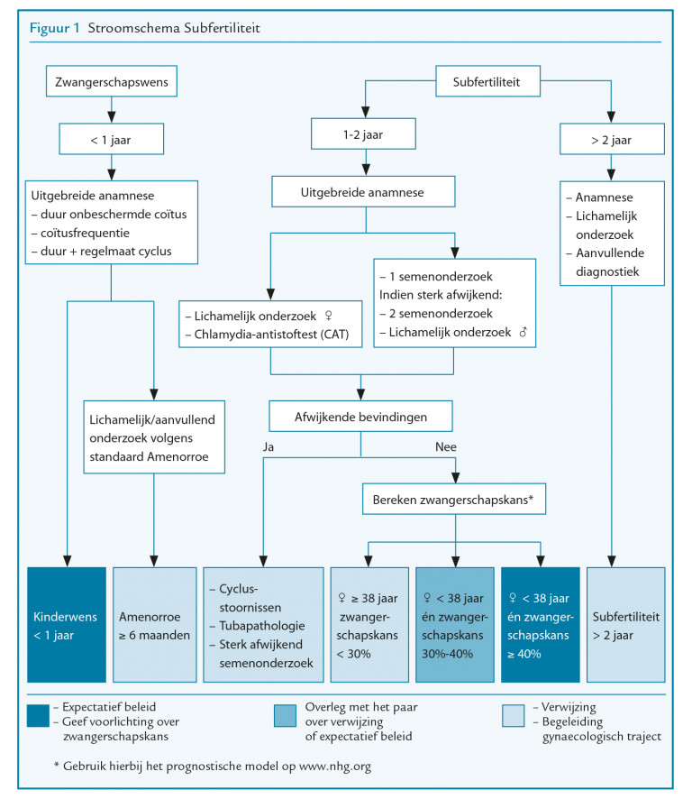
Beleid HA bij Subfertiliteit
Als de zwangerschap > 12 maanden uitblijft bij een op zwangerschap gerichte coïtus
https://richtlijnen.nhg.org/standaarden/subfertiliteit

Slide 4
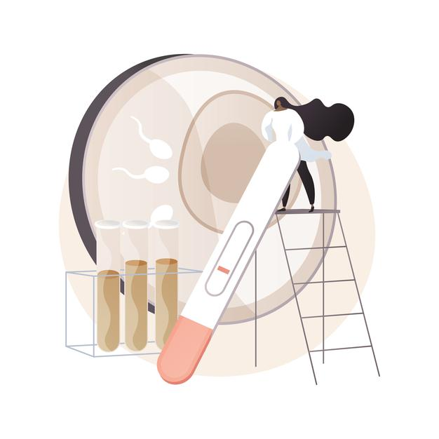
Epidemiologie
Subfertiliteit komt regelmatig voor (7 stellen op een huisartspraktijk worstelen ermee, 3 nieuwe per jaar)
Ongeveer 5% van alle paren blijft ongewild kinderloos
https://richtlijnen.nhg.org/standaarden/subfertiliteit

Slide 5
Oorzaken subfertiliteit
De meest voorkomende oorzaken voor subfertiliteit zijn:
ovulatiestoornissen (24%)
sterk verminderde kwaliteit van het sperma (20%)
stoornissen in de interactie tussen sperma en cervixslijm (15%)
tubapathologie (waaronder ernstige endometriose) (11%)
Minder frequente oorzaken zijn azoöspermie, aangeboren genitale afwijkingen en seksuologische problemen
Bij 30% van de paren blijft de oorzaak onverklaard

Slide 6
Denk jij aan een kinderwens bij LHBT-er?
Bespreek je dit dan ook als huisarts?

Slide 7
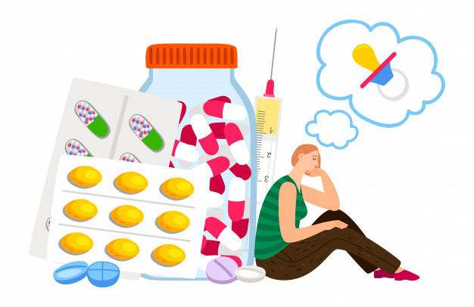
Begeleiden van paren met langdurige subfertiliteitsproblemen
Wat kun je als huisarts hierin betekenen?
Notes:
Illustraties www.pixabay.com

Slide 8
Begeleiden van paren met langdurige subfertiliteitsproblemen
Wat kun je als huisarts hierin betekenen?
Bespreek de ervaring en verwachtingen
Denk aan emotionele spanningen, relatieproblemen of problemen op het werk (ook ten gevolge van fertiliteitsbehandelingen)
Kortom, realiseer je de enorme impact van het probleem

Slide 9
Seksuele stoornissen en subfertiliteit
Kip of ei verhaal?

Slide 10
Seksuele stoornissen & subfertiliteit Bij de vrouw
Bijvoorbeeld
De seksuele opwindingsstoornis
Genitopelvienepijn/penetratiestoornis
Leerboek seksuologie Gijs et al. 3e druk.
https://richtlijnen.nhg.org/standaarden/subfertiliteit

Slide 11
Seksuele stoornissen & subfertiliteit Bij de man
Tussen de 11 en 18% van de mannen met een vruchtbaarheidsprobleem geeft aan een seksuele disfunctie te hebben
De seksuele disfunctie kan zowel de oorzaak zijn van het uitblijven van een zwangerschap als het gevolg van de vruchtbaarheidsproblemen
Leerboek seksuologie Gijs et al. 3e druk.
https://richtlijnen.nhg.org/standaarden/subfertiliteit
Notes:
Erectiele disfunctie komt veel voor bij mannen met subfertiliteit: in een vragenlijstonderzoek bij 206 paren met subfertiliteit en 190 fertiele paren bleek bij 24% sprake te zijn van erectiele disfunctie vergeleken met 14% van de controleparen (gemeten met de International Index of Erectile Function, IIEF). 44 In een ander onderzoek bij 121 subfertiele paren wordt een vergelijkbaar percentage gevonden (22%). 45 (NHG standaard subfertiliteit)

Slide 12
Seks & prestatiedruk
Bij paren met fertiliteitsproblemen staat seksualiteit na verloop van tijd geheel in het teken van het realiseren van een zwangerschap = procreatie Seksualiteit verliest speelsheid en recreatieve betekenis maar wordt doel- of prestatiegericht.
Dit kan leiden tot verlies van zin, verlies van opwinding en faalangst
Veel mannen raken gestresst tijdens de fertile window → erectiestoornissen of vroegtijdig klaarkomen
PDE-5-remmers of SSRI’s kunnen hierin ondersteunen
Leerboek seksuologie Gijs et al. 3e druk.

Slide 13
Hands on tips bij sub/infertiliteit
Betrek partner bij het gesprek
Vraag naar seksueel gedrag: coïtus, intravag. zaadlozing, coïtusfrequentie
Leg uit: interrelatie fertiliteit en seksualiteit: invloed op relatie
Bespreek tijdsdruk : regelmatige coitus twee keer per week
Bij PVD of vaginisme: zelfinseminiatie met 2-cc spuitje
Bij erectieproblemen: erectiepil ondersteunend
Leg uit: genderverschil bij omgaan met seks en relatieproblemen
Verwijzing zo nodig: relatietherapeut of seksuoloog
* P. Leusink. Seksuologie in: Lagro-Janssen T en Teunissen D (red) Urogynaecologie. Houten: Bohn Stafleu van Loghum 2020

Slide 14
Ongewenste kinderloosheid = verlies
Het verwerken van ongewenste kinderloosheid is een rouwproces.

Slide 15
Take home message
Subfertiliteit komt regelmatig voor (7 stellen op een huisartspraktijk worstelen ermee, 3 nieuwe per jaar)
Grijpt sterk in in de relatie (in de omgang, seksualiteit en intimiteit) en de persoon zowel man als vrouw vaart er niet wel bij
In 30 % wordt er geen oorzaak gevonden van de subfertiliteit
70/80/90 % is zwanger na resp 6 mnd, 1jr, 2jr
Na verwijzing onttrekken fertiliteitsproblemen zich vaak aan de waarneming van de huisarts
Infertiliteit (ongewenst kinderloos blijven) is een ernstig life event dat tot rouw leidt
De huisarts kan bij begeleiding een goede rol spelen (uitleg, “normaliseren”, steun en rouwbegeleiding)
Breng invloed van en op seks ter sprake

